Slide 1
Τεχνολογία Πολυμέσων
Ενότητα # 21: Εγγυημένη ποιότητα υπηρεσίας
Διδάσκων: Γεώργιος Ξυλωμένος
Τμήμα: Πληροφορικής

Slide 2
Χρηματοδότηση
Το παρόν εκπαιδευτικό υλικό έχει αναπτυχθεί στα πλαίσια του εκπαιδευτικού έργου του διδάσκοντα.
Το έργο «Ανοικτά Ακαδημαϊκά Μαθήματα στο Οικονομικό Πανεπιστήμιο Αθηνών» έχει χρηματοδοτήσει μόνο τη αναδιαμόρφωση του εκπαιδευτικού υλικού.
Το έργο υλοποιείται στο πλαίσιο του Επιχειρησιακού Προγράμματος «Εκπαίδευση και Δια Βίου Μάθηση» και συγχρηματοδοτείται από την Ευρωπαϊκή Ένωση (Ευρωπαϊκό Κοινωνικό Ταμείο) και από εθνικούς πόρους.

Slide 3
Άδειες Χρήσης
Το παρόν εκπαιδευτικό υλικό υπόκειται σε άδειες χρήσης Creative Commons.
Οι εικόνες προέρχονται από το βιβλίο «Τεχνολογία Πολυμέσων και Πολυμεσικές Επικοινωνίες», Γ.Β. Ξυλωμένος, Γ.Κ. Πολύζος, 1^{η} έκδοση, 2009, Εκδόσεις Κλειδάριθμος.

Slide 4
Σκοποί ενότητας
Κατανόηση των βασικών απαιτήσεων για υποστήριξη ποιότητας υπηρεσίας.
Εξοικείωση με τους βασικούς μηχανισμούς κατηγοριοποίησης, χρονοπρογραμματισμού πακέτων και επιτήρησης ροών.
Εισαγωγή στις ενοποιημένες υπηρεσίες και τις διαφοροποιημένες υπηρεσίες.

Slide 5
Περιεχόμενα ενότητας
Απαιτήσεις ποιότητας υπηρεσίας
Μηχανισμοί κατηγοριοποίησης
Χρονοπρογραμματισμός
Μηχανισμοί επιτήρησης
Ενοποιημένες υπηρεσίες
Διαφοροποιημένες υπηρεσίες

Slide 6
Απαιτήσεις ποιότητας υπηρεσίας
Μάθημα: Τεχνολογία Πολυμέσων, Ενότητα # 21: Εγγυημένη ποιότητα υπηρεσίας
Διδάσκων: Γιώργος Ξυλωμένος, Τμήμα: Πληροφορικής

Slide 7
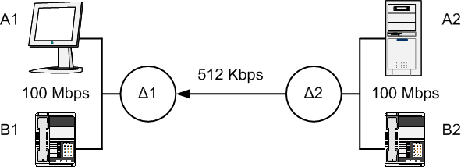
Ποιότητα υπηρεσίας (1 από 3)
Παράδειγμα πολυμεσικής επικοινωνίας
Πρώτη ροή πακέτων (FTP): A2->A1
Δεύτερη ροή πακέτων (τηλεδιάσκεψη): B1<->B2
Σύνδεση LAN με γραμμή 512 Kbps
Ταχύτητες LAN 100 Mbps
Δρομολογητές δικτύων Δ1 και Δ2

Slide 8
Ποιότητα υπηρεσίας (2 από 3)
Εστίαση στο δρομολογητή Δ2
Συνολικός ρυθμός μετάδοσης > 512 Kbps
Αύξηση καθυστέρησης και απώλεια πακέτων
Απαιτήσεις τηλεδιάσκεψης
H.261 στα 320 Kbps και G.711 στα 64 Kbps
Συνολικά χρειάζονται 384 Kbps
Ιδανικά το FTP θα καταλαμβάνει 128 Kbps

Slide 9
Ποιότητα υπηρεσίας (3 από 3)
Περιβάλλον καλύτερης προσπάθειας
Ανάμειξη πακέτων στην ουρά του Δ2
Μετάδοση (συνήθως) με σειρά άφιξης
Απρόβλεπτη κίνηση εφαρμογής FTP
Πιθανή καθυστέρηση για τα πακέτα ήχου
Πιθανή απώλεια για τα πακέτα ήχου
Λόγω υπερχείλισης ουράς
Ακολουθεί την αύξηση της καθυστέρησης

Slide 10
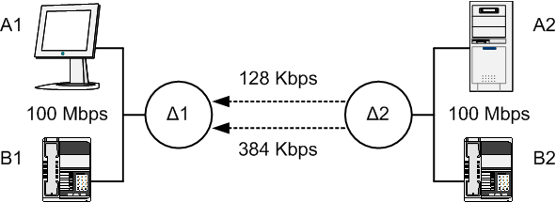
Απαιτήσεις (1 από 7)
Λύση: προτεραιότητα στα πακέτα ήχου
Μεταδίδονται πριν από τα πακέτα FTP
Τα FTP στέλνονται όταν η γραμμή είναι ελεύθερη
Κάθε πακέτο πρέπει να κατηγοριοποιείται
Για να ξέρουμε πού να δώσουμε προτεραιότητα

Slide 11
Απαιτήσεις (2 από 7)
Γενικά: παροχή διαφορετικών υπηρεσιών
Αντίστοιχη διαφοροποίηση χρεώσεων
Το FTP μπορεί να πληρώσει ακριβή υπηρεσία
Ο ήχος δεν πρέπει να έχει τότε προτεραιότητα!
Η διάκριση πρέπει να γίνει με άλλα κριτήρια
Πρέπει να κατηγοριοποιούμε τα πακέτα
Η κατηγοριοποίηση επιτρέπει τη διάκρισή τους
Ο χρονοπρογραμματισμός είναι θέμα πολιτικής

Slide 12
Απαιτήσεις (3 από 7)
Αν η εφαρμογή ήχου στέλνει παραπάνω;
Λόγω βλάβης (ακούσια)
Για να εκμεταλλευτεί την προτεραιότητα (εκούσια)
Συνθήκες στέρησης για τα πακέτα FTP
Κάθε προβληματική ροή επηρεάζει τις άλλες
Απομόνωση ροών για προστασία της ροής
Εικονικές ζεύξεις 384 και 128 Kbps
Κάθε ροή είναι προστατευμένη από την άλλη

Slide 13
Απαιτήσεις (4 από 7)
Προκαθορισμένη κατανομή γραμμής
Τι κάνουμε σε περιόδους σιωπής;
Η γραμμή δεν μεταδίδει χωρίς να έχουμε ήχο
H χρήση πόρων πρέπει να είναι αποδοτική
Αν η ουρά είναι ελεύθερη την αξιοποιούμε
Εξυπηρετούμε την άλλη ροή
Επιτρέπουμε να στέλνει και πιο γρήγορα
Ελαστική κίνηση (στέλνει όσο μπορεί)

Slide 14
Απαιτήσεις (5 από 7)
Επιτήρηση: επιβεβαίωση συμπεριφοράς
Παρέκκλιση εφαρμογής υπό επιτήρηση
Απόρριψη ή καθυστέρηση επιπλέον πακέτων
Σημείο επιτήρησης και σήμανσης
Στο τελικό σύστημα η στον δρομολογητή
Σημείωση: παραλλαγή επιτήρησης
Χωρίς συμφόρηση, τα πακέτα σημειώνονται
Στο επόμενο σημείο συμφόρησης θα απορριφθούν

Slide 15
Απαιτήσεις (6 από 7)
Δύο εφαρμογές τηλεδιάσκεψης (384 Kbps)
Καταμερισμός χωρητικότητας στα ίσα
Κάθε εφαρμογή θα χάνει το 25% των πακέτων
Οι προτεραιότητες δεν επαρκούν!
Ροές που απαιτούν ελάχιστο επίπεδο υπηρεσιών
Χωρίς πόρους δεν αποδίδουν ικανοποιητικά
Η αποδοχή τους έχει αρνητικό αντίκτυπο
Δεν λειτουργούν αποδεκτά, αλλά καταναλώνουν πόρους
Οι ροές πρέπει να δηλώνουν τις απαιτήσεις τους

Slide 16
Απαιτήσεις (7 από 7)
Αποδοχή κλήσεων
Δήλωση απαιτήσεων ποιότητας υπηρεσιών
Αποδοχή
Το δίκτυο παρέχει την απαιτούμενη ποιότητα
Απόρριψη
Έλλειψη των απαιτούμενων πόρων
Διασφαλίζουμε ποιότητα για όλους
Φτάνει βέβαια να τους αποδεχτούμε!

Slide 17
Μηχανισμοί κατηγοριοποίησης
Μάθημα: Τεχνολογία Πολυμέσων, Ενότητα # 21: Εγγυημένη ποιότητα υπηρεσίας
Διδάσκων: Γιώργος Ξυλωμένος, Τμήμα: Πληροφορικής

Slide 18
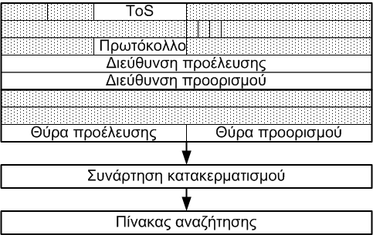
Κατηγοριοποίηση (1 από 2)
Κατηγοριοποίηση στο IPv4
Βασίζεται σε πεδία της κεφαλίδας
Μάσκα μηδενισμού περιττών πεδίων
Κατακερματισμός κεφαλίδας
Αναζήτηση της κατηγορίας σε πίνακα

Slide 19
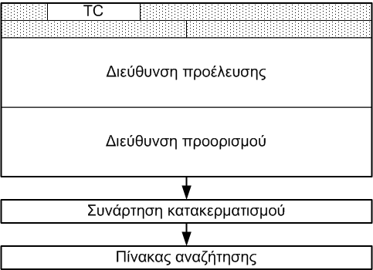
Κατηγοριοποίηση (2 από 2)
Κατηγοριοποίηση στο IPv6
Στο IPv4 μπλέκουμε επικεφαλίδες UDP/TCP
Δύσκολο να αναγνωρίσουμε αλλιώς τη ροή
Το IPv6 έχει πεδίο αναγνώρισης των ροών

Slide 20
Χρονοπρογραμματισμός
Μάθημα: Τεχνολογία Πολυμέσων, Ενότητα # 21: Εγγυημένη ποιότητα υπηρεσίας
Διδάσκων: Γιώργος Ξυλωμένος, Τμήμα: Πληροφορικής

Slide 21
Ουρές FIFO (1 από 3)
Χρονοπρογραμματισμός μετάδοσης
Τα πακέτα μπαίνουν σε ουρές κατά την άφιξη
Επιλογή πακέτων για μετάδοση
Απλούστερη πολιτική: FIFO
Τα πακέτα αποθηκεύονται στο τέλος
Τα πακέτα μεταδίδονται από την αρχή
Μετάδοση πακέτων κατά τη σειρά άφιξης

Slide 22
Ουρές FIFO (2 από 3)
Πολιτική απόρριψης πακέτων
Αντιμετώπιση πακέτων όταν η ουρά γεμίσει
Απόρριψη νέου πακέτου
Δεν πειράζουμε τα ήδη αποδεκτά πακέτα
Πιο συνηθισμένη πολιτική στο διαδίκτυο
Απόρριψη παλιού πακέτου
Προτίμηση στα πιο νέα πακέτα
Απόρριψη όσων έχουν ήδη καθυστερήσει

Slide 23
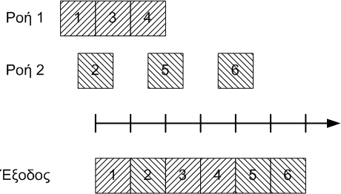
Ουρές FIFO (3 από 3)
Παράδειγμα ουράς FIFO
Έχουμε δύο ροές πακέτων
Άνω μέρος: χρόνοι άφιξης
Κάτω μέρος: χρόνοι αναχώρησης
Στη FIFO έχει σημασία μόνο ο χρόνος άφιξης

Slide 24
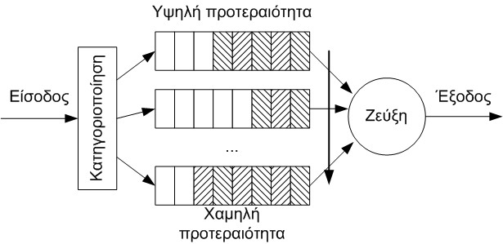
Ουρές προτεραιότητας (1 από 3)
Ουρές προτεραιότητας (priority queues)
Δύο ή περισσότερες ουρές σε κάθε γραμμή
Απαιτείται πολιτική κατηγοριοποίησης πακέτων
Επιλογή επόμενου πακέτου για μετάδοση
Από ουρά με υψηλότερη προτεραιότητα

Slide 25
Ουρές προτεραιότητας (2 από 3)
Παράδειγμα ουρών προτεραιότητας
Η ροή 1 έχει μεγαλύτερη προτεραιότητα
Όσο έχει πακέτα, εξυπηρετείται πρώτη
Ανεξάρτητα από σειρά άφιξης
Κίνδυνος να μην εξυπηρετηθεί ποτέ η ροή 2

Slide 26
Ουρές προτεραιότητας (3 από 3)
Μη προεκτοπιστικός χρονοπρογραμματισμός
Μια εργασία δεν διακόπτεται αφού ξεκινήσει
Συνηθισμένος στα δίκτυα υπολογιστών
Η διακοπή μετάδοσης θα σπαταλούσε πόρους
Προεκτοπιστικός χρονοπρογραμματισμός
Μια εργασία διακόπτεται αν έρθει πιο κρίσιμη
Συνηθισμένος στις διεργασίες
Εφικτή η προσωρινή διακοπή μίας διεργασίας

Slide 27
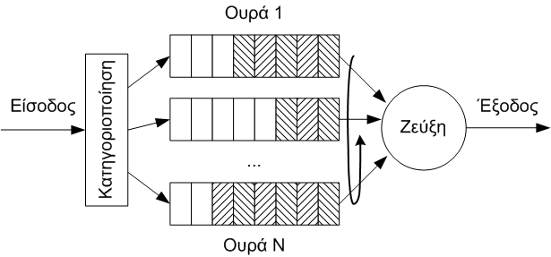
Ουρές επαναφοράς (1 από 3)
Ουρές κυκλικής επαναφοράς
Κατηγοριοποίηση πακέτων σε ουρές
Δεν υπάρχει στατική προτεραιότητα μεταξύ τους
Οι ουρές εξυπηρετούνται με κυκλικό τρόπο
Απλούστερη μορφή: ένα πακέτο από κάθε ουρά
Αποφεύγουν τον υποσιτισμό των ουρών

Slide 28
Ουρές επαναφοράς (2 από 3)
Παράδειγμα ουρών κυκλικής επαναφοράς
Μεταδίδουμε εκ περιτροπής
Μοιράζουμε τις μεταδόσεις εξίσου
Η σειρά άφιξης δεν έχει σημασία
Τι γίνεται αν η ουρά που έχει σειρά είναι κενή;

Slide 29
Ουρές επαναφοράς (3 από 3)
Με εξοικονόμηση εργασίας
Αν μία ουρά είναι κενή, πάμε στην επόμενη
Αν υπάρχουν πακέτα η γραμμή χρησιμοποιείται
Χωρίς εξοικονόμηση εργασίας
Δεν μεταδίδεται τίποτα αν δεν έχει σειρά
Σπατάλη πόρων μετάδοσης
Αυστηρές εγγυήσεις ποιότητας
Αποφεύγεται η αναμονή σε ορισμένες περιπτώσεις

Slide 30
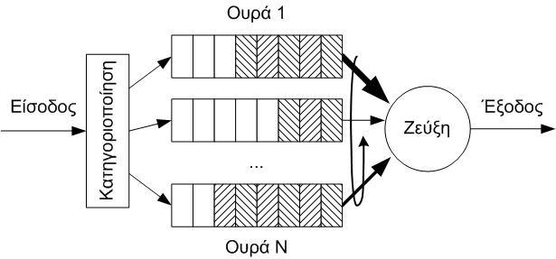
Δίκαιες ουρές (1 από 2)
Δίκαια σταθμισμένες ουρές
Γενίκευση ουρών κυκλικής επαναφοράς
Εξυπηρέτηση ουρών με κυκλικό τρόπο
Συνήθως με εξοικονόμηση εργασίας
Κάθε ουρά λαμβάνει διαφορετική εξυπηρέτηση
Ποσοστό της χωρητικότητας της γραμμής

Slide 31
Δίκαιες ουρές (2 από 2)
Πώς υλοποιούνται οι σταθμισμένες ουρές;
Ιδανικά, προσομοιώνουν ροές υγρών
Κάθε υγρό ρέει σύμφωνα με προκαθορισμένο ρυθμό
Στην πράξη, μεταδίδουμε ένα πακέτο κάθε φορά
Αν όλα τα πακέτα είναι ίσα, κανένα πρόβλημα
Αν δεν είναι, τότε προσεγγίζουμε το ιδανικό
Προσομοιώνουμε την ιδανική ουρά
Προσπαθούμε να την προσεγγίζουμε μακροπρόθεσμα

Slide 32
Μηχανισμοί επιτήρησης
Μάθημα: Τεχνολογία Πολυμέσων, Ενότητα # 21: Εγγυημένη ποιότητα υπηρεσίας
Διδάσκων: Γιώργος Ξυλωμένος, Τμήμα: Πληροφορικής

Slide 33
Κριτήρια επιτήρησης (1 από 2)
Γενικά κριτήρια επιτήρησης
Περιορισμός ρυθμού αποστολής πακέτων
Ποια χρονική κλίμακα μας ενδιαφέρει;
Μέσος ρυθμός
Μέσος ρυθμός μετάδοσης μακροπρόθεσμα
Κρίσιμο το χρονικό διάστημα υπολογισμού
100 πακέτα ανά δευτερόλεπτο;
6000 πακέτα ανά λεπτό;

Slide 34
Κριτήρια επιτήρησης (2 από 2)
Μέγιστος ρυθμός
Μέγιστος ρυθμός σε μικρό διάστημα
Μέσος 6000 πακέτα / min
Μέγιστος 1500 πακέτα / sec
Μέγιστο ξέσπασμα
Μέγιστο πλήθος σε πολύ μικρό διάστημα
Στην πράξη, μέγιστο πλήθος χωρίς διακοπή

Slide 35
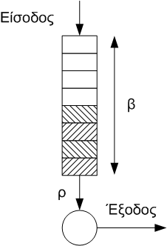
Διάτρητος κουβάς
Περιορισμός μέσου ρυθμού
Τα πακέτα εισέρχονται στον κουβά
Ο κουβάς αδειάζει με ρυθμό ρ (μέσος)
Ο κουβάς έχει χωρητικότητα β
Μεγάλα ξεσπάσματα απορρίπτονται (δεν χωράνε!)

Slide 36
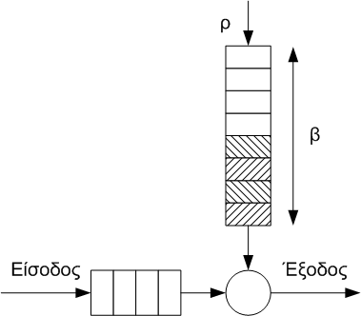
Κουβάς κουπονιών
Περιορισμός μέσου και ξεσπάσματος
Κάθε πακέτο πρέπει να δεσμεύσει ένα κουπόνι
Τα κουπόνια μαζεύονται με ρυθμό ρ (μέσος)
Χωράνε μέχρι β κουπόνια
Περιορισμός μέγιστου ξεσπάσματος

Slide 37
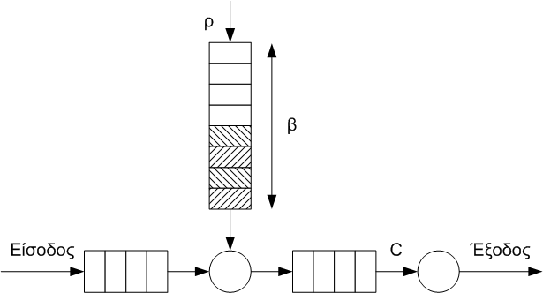
Διπλός κουβάς
Σύνδεση δύο κουβάδων εν σειρά
Αρχικά έχουμε κουβά κουπονιών
Περιορίζει το ρ και το β
Στη συνέχεια έχουμε διάτρητο κουβά
Περιορίζει το C (μέγιστος ρυθμός)

Slide 38
Ενοποιημένες υπηρεσίες
Μάθημα: Τεχνολογία Πολυμέσων, Ενότητα # 21: Εγγυημένη ποιότητα υπηρεσίας
Διδάσκων: Γιώργος Ξυλωμένος, Τμήμα: Πληροφορικής

Slide 39
Ενοποιημένες (1 από 3)
Ενοποιημένες υπηρεσίες (IntServ)
Τρεις υπηρεσίες για όλους τους δρομολογητές
Εγγυημένη: περιορίζεται από κουβά κουπονιών
Πρέπει να περνά από έλεγχο αποδοχής
Εγγυημένη καθυστέρηση από άκρο σε άκρο
Ελεγχόμενου φόρτου: στατιστική καθυστέρηση
Καλύτερης προσπάθειας
Όλη η υπόλοιπη κίνηση

Slide 40
Ενοποιημένες (2 από 3)
Πρωτόκολλο RSVP
Δέσμευση πόρων για ροές μίας κατεύθυνσης
1^{η} φάση: μήνυμα διερεύνησης από αποστολέα
Συλλέγει πληροφορίες στη διαδρομή
2^{η} φάση: μήνυμα δέσμευσης από παραλήπτες
Δεσμεύει πόρους σε κάθε δρομολογητή
Περιοδική ανανέωση δεσμεύσεων
Προσαρμογή μετά από αλλαγή διαδρομής
Καταμερισμένες δεσμεύσεις σε πολυεκπομπή

Slide 41
Ενοποιημένες (3 από 3)
Μειονεκτήματα IntServ
Πρέπει να υλοποιηθεί παντού
Ή τουλάχιστον σε μεγάλο μέρος
Απαιτείται ίδια μεταχείριση παντού
Κανένας δεν κάνει την αρχή!
Δυσκολία κλιμάκωσης
Απαιτεί ενέργειες ανά ροή
Στον κορμό έχουμε τεράστιο πλήθος ροών
Μόνο τρεις κατηγορίες υπηρεσίας

Slide 42
Διαφοροποιημένες υπηρεσίες
Μάθημα: Τεχνολογία Πολυμέσων, Ενότητα # 21: Εγγυημένη ποιότητα υπηρεσίας
Διδάσκων: Γιώργος Ξυλωμένος, Τμήμα: Πληροφορικής

Slide 43
Διαφοροποιημένες (1 από 3)
Διαφοροποιημένες υπηρεσίες (DiffServ)
Ομαδοποίηση ροών σε κλάσεις
Κατά την είσοδο στο δίκτυο
Κατά τη μετάβαση σε νέο αυτόνομο σύστημα
Μορφοποίηση στα σημεία ομαδοποίησης
Απλή συμπεριφορά στα υπόλοιπα σημεία
Μακροχρόνια δέσμευση πόρων
Με συμφωνίες μεταξύ παρόχων
Πολυπλοκότητα μόνο στα άκρα του δικτύου

Slide 44
Διαφοροποιημένες (2 από 3)
Συμπεριφορά επόμενου βήματος (PHB)
Αντιμετώπιση πακέτου αναλόγως τάξης
Χρήση πεδίου DSCP (ToS ή TC)
Τίθεται στην είσοδο στο δίκτυο
PHB εσπευσμένης προώθησης (EF)
Δεσμευμένο εύρος ζώνης σε κάθε δρομολογητή
Περιορισμός ροής κατά την είσοδο στο δίκτυο
Πολύ χαμηλή καθυστέρηση και απώλεια

Slide 45
Διαφοροποιημένες (3 από 3)
PHB διασφαλισμένης προώθησης (AF)
Κλάσεις κίνησης με ποσοστό εύρους ζώνης
Πολλά επίπεδα προτίμησης απόρριψης ανά κλάση
Σημείωση ροών όταν υπερβαίνουν το όριο
Απόρριψη με προτεραιότητα κατά τη συμφόρηση
Μειονεκτήματα DiffServ
Δεν ορίζει ρητές υπηρεσίες σε κάθε δίκτυο
Δυσκολία δημιουργίας υπηρεσιών άκρο σε άκρο
Κατάλληλη για μακροσκοπική διαχείριση κίνησης

Slide 46
Τέλος Ενότητας #21
Μάθημα: Τεχνολογία Πολυμέσων, Ενότητα # 21: Εγγυημένη ποιότητα υπηρεσίας
Διδάσκων: Γιώργος Ξυλωμένος, Τμήμα: Πληροφορικής

